Slide 1
Hait_lab Team_E
Member
大塚 慎太郎
實平 桃佳
北原 瑠伊
城森 大輝

Slide 2
スタバなう
SNSに＃スタバなうのタグを解けて、二郎系ラーメンを載せていることがある

Slide 3


Slide 4
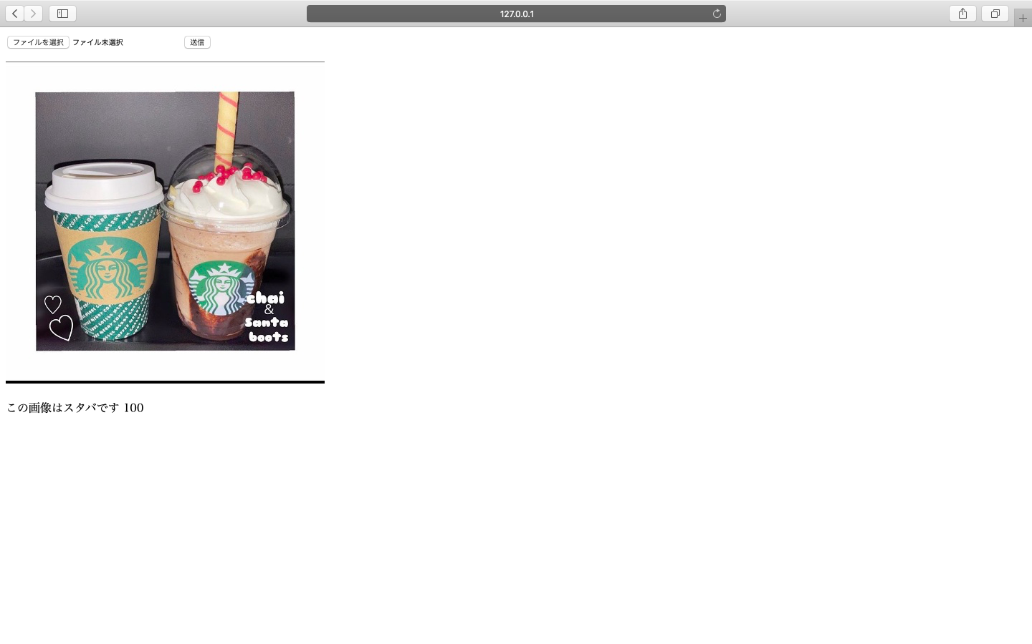

Slide 5
